Slide 1


Тестирование веб-приложений
на платформе SharePoint
Алиса Халиуллина, ICL Services, Казань

Slide 2
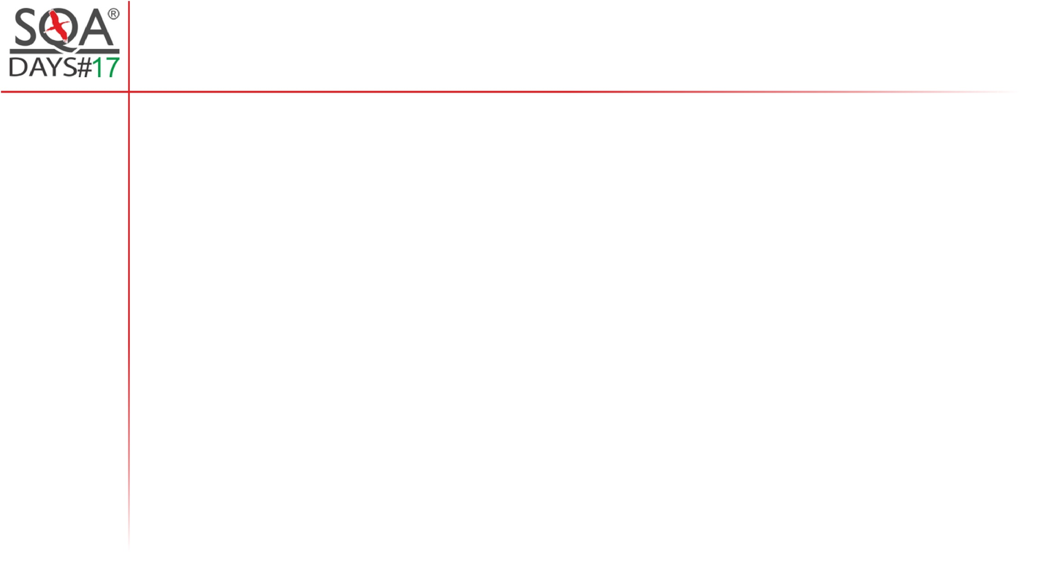
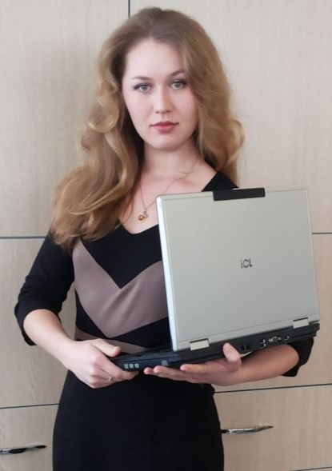
Обо мне
3,5 года в IT
2,5 года в тестировании
Докладчик на SQA Days 13, 14, 15

Slide 3


Итак, начнем!

Slide 4
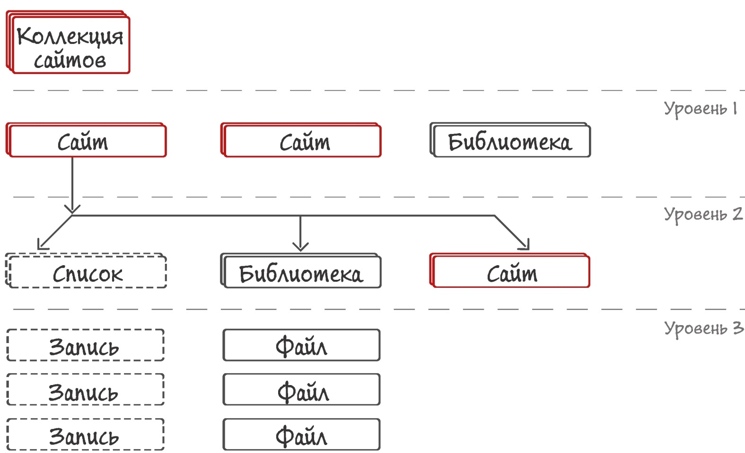
Структура

Slide 5


Библиотека

Slide 6

Список

Slide 7
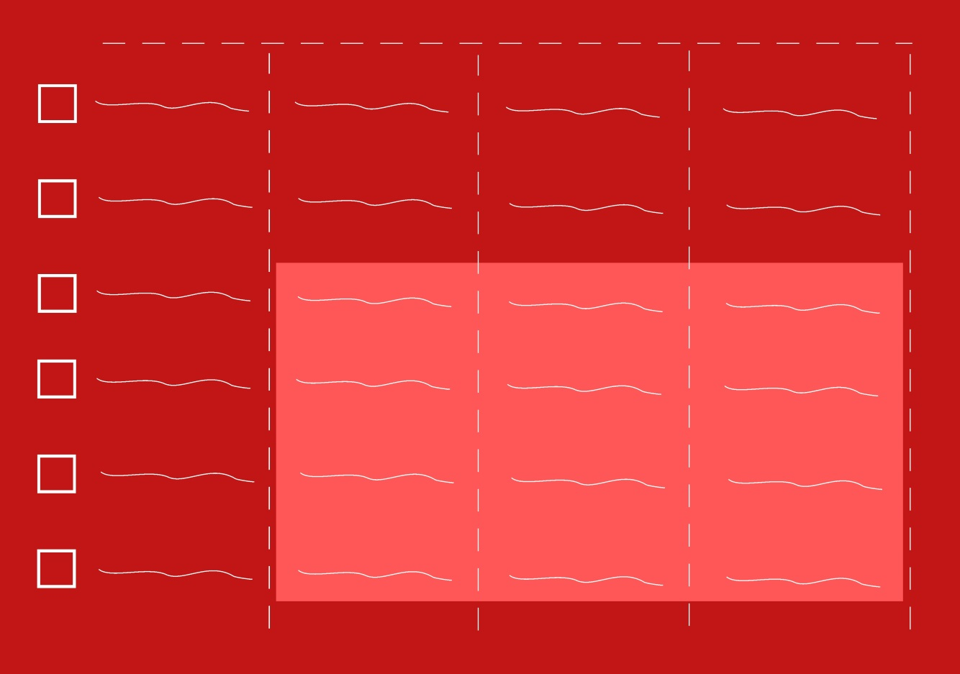
Представления

Slide 8
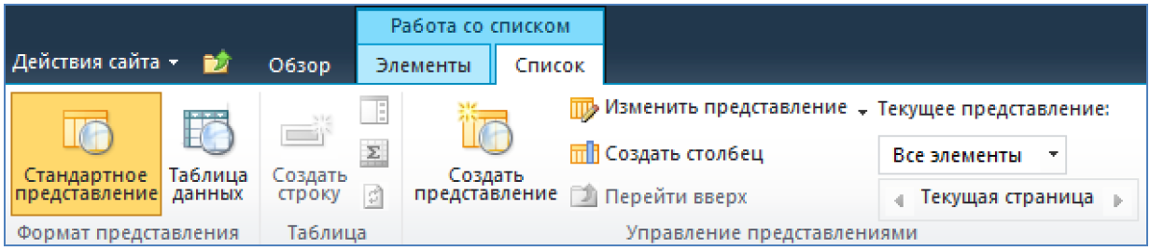
Настройка представлений

Slide 9
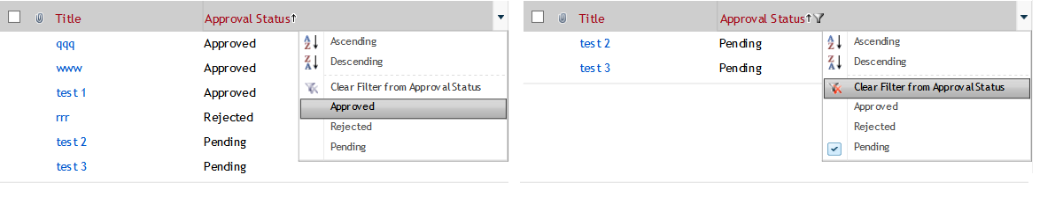

Колонки: сортировка

Slide 10
Колонки: фильтрация

Slide 11
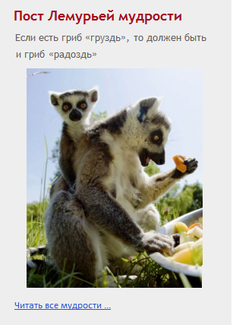
Веб-парты

Slide 12

Права доступа
Полный доступ
Проектирование
Совместная работа
Чтение
Только просмотр

Slide 13
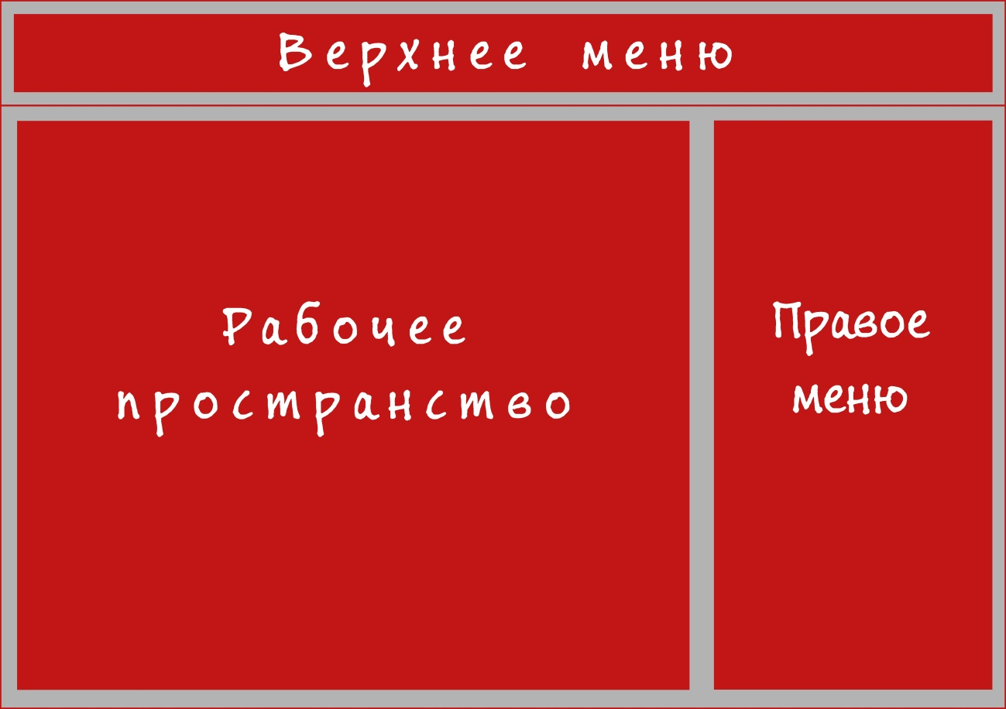
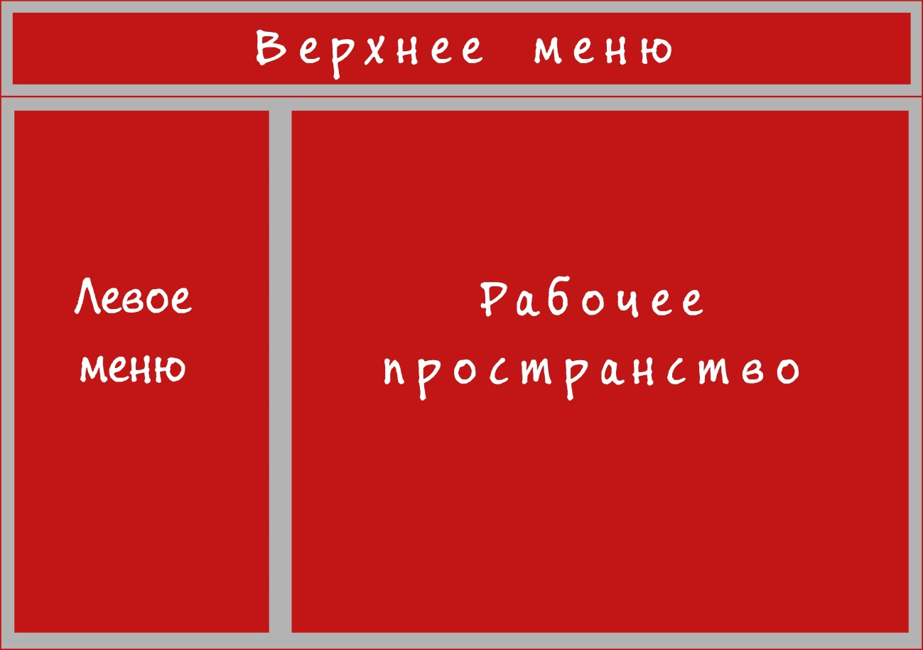
Приступаем к тестированию

Slide 14
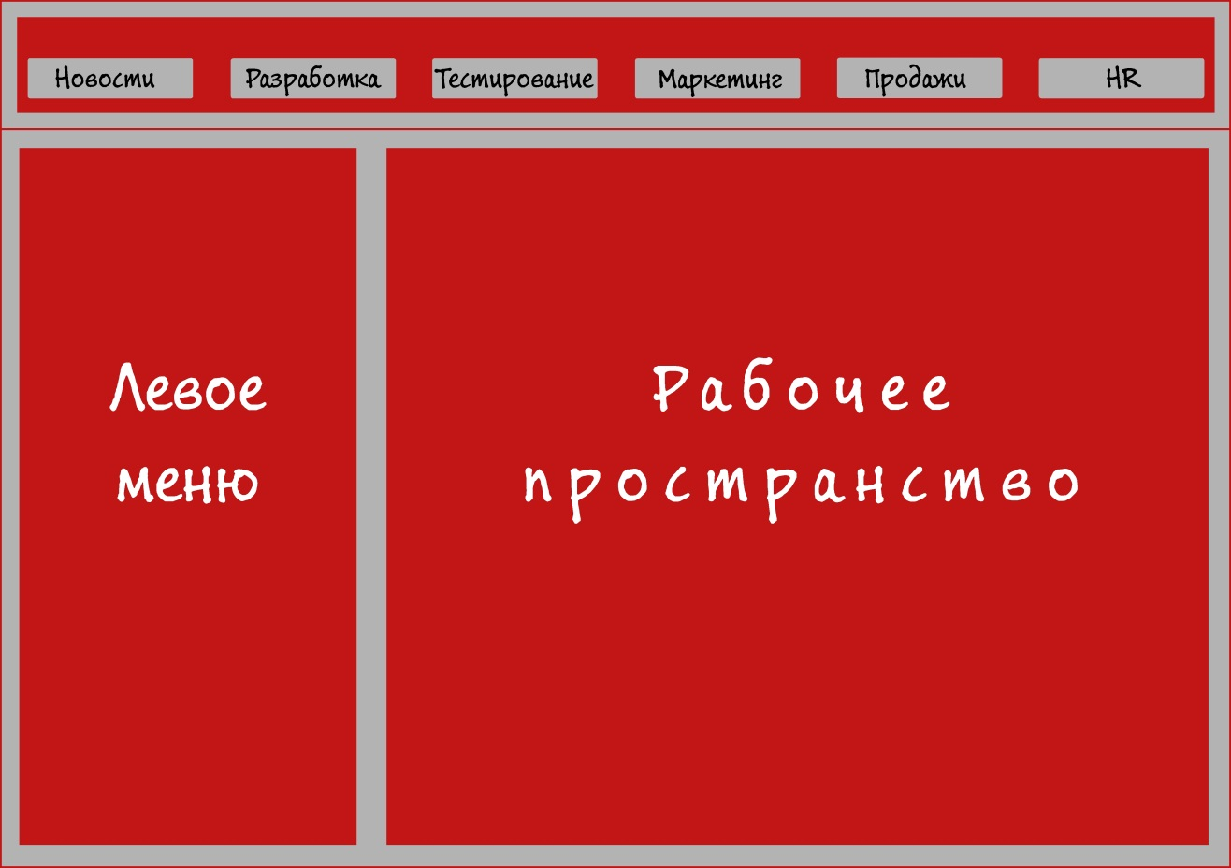
Глобальная навигация

Slide 15
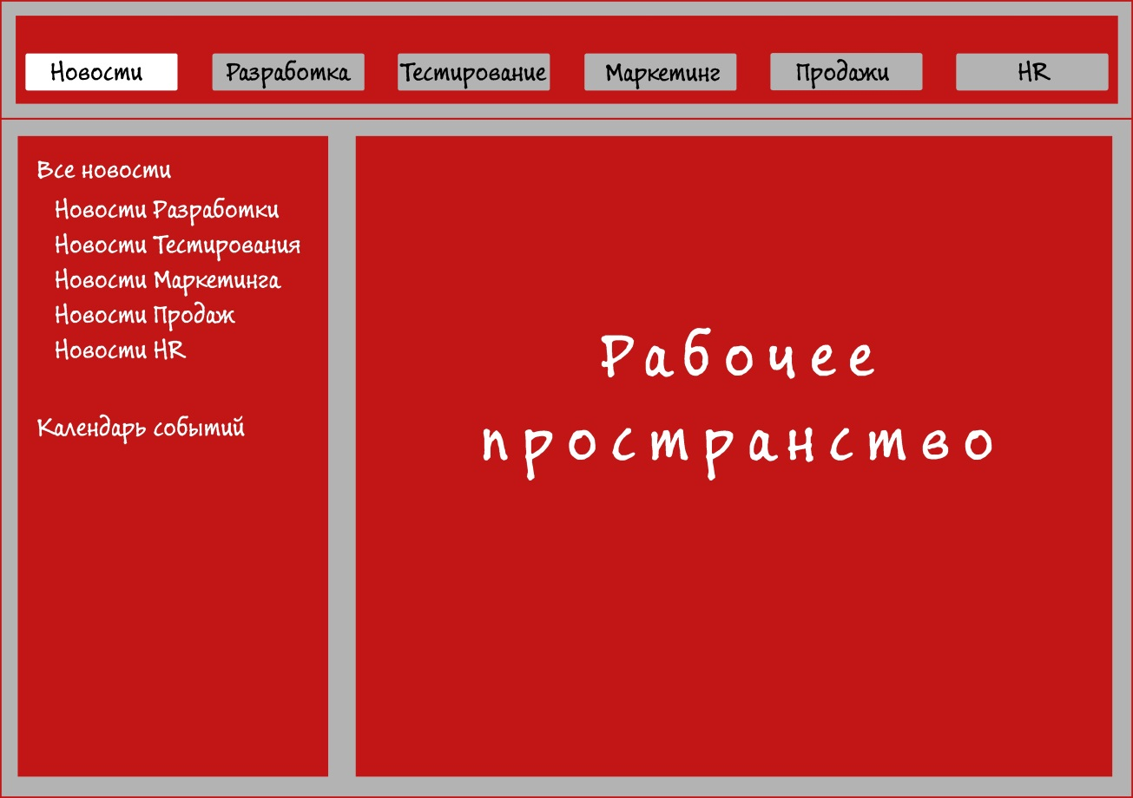
Текущая навигация

Slide 16
Навигация
Проверяем:
корректность реализации навигации в соответствии с ТЗ;
корректность переходов в зависимости от выбранных локаций;
настройки навигации в соответствии с правами доступа
тех учетных записей, под которыми ведется тестирование.

Slide 17
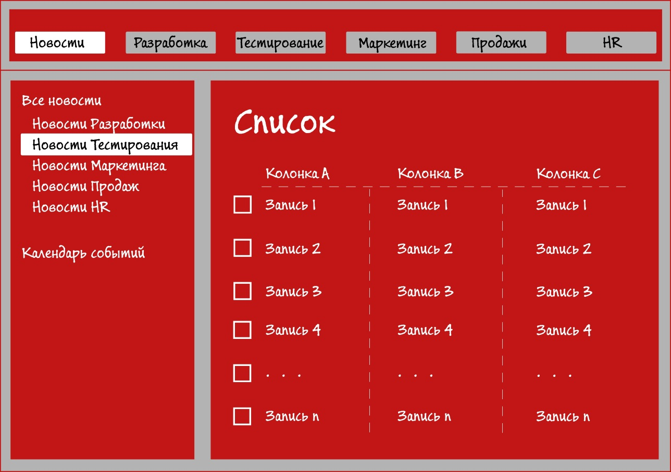
Списки

Slide 18
Списки
Проверяем:
фильтрацию и сортировку (при наличии);
названия колонок;
типы данных колонок.

Slide 19
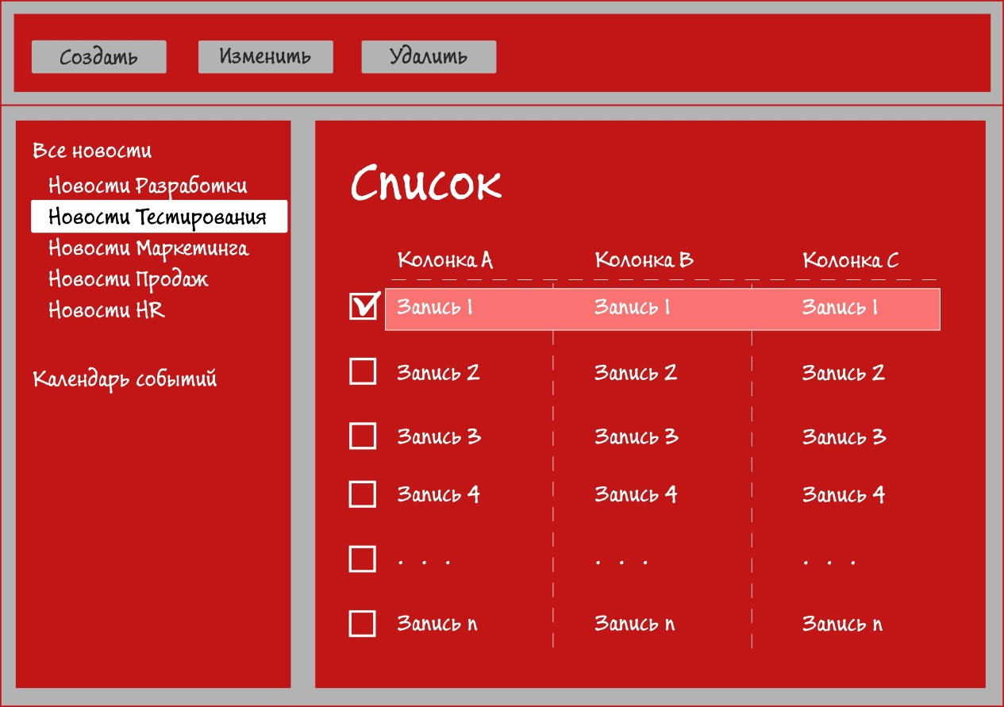
Ленты инструментов

Slide 20
Ленты инструментов
Проверяем:
новые Ленты, если добавлялись в рамках проекта;
новые кнопки, которые были добавлены на Ленту в ходе проекта;
корректность размещения кнопок в группе;
функцию, которую выполняет добавленная кнопка.

Slide 21
Веб-парты
Проверяем:
текст;
ссылки;
соответствует ли картинка информации;
доступ для редактирвоания.

Slide 22
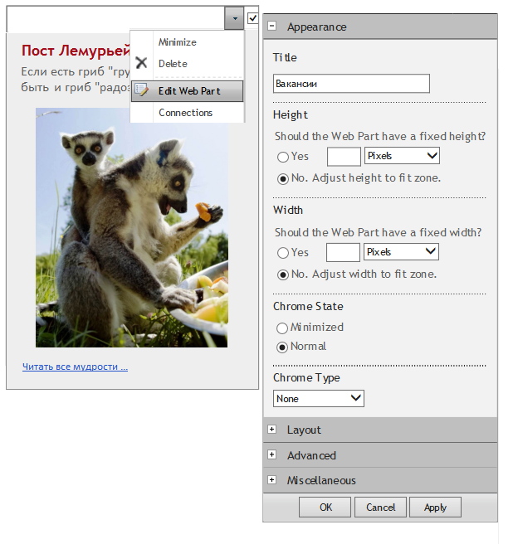
Веб-парты: редактирование

Slide 23
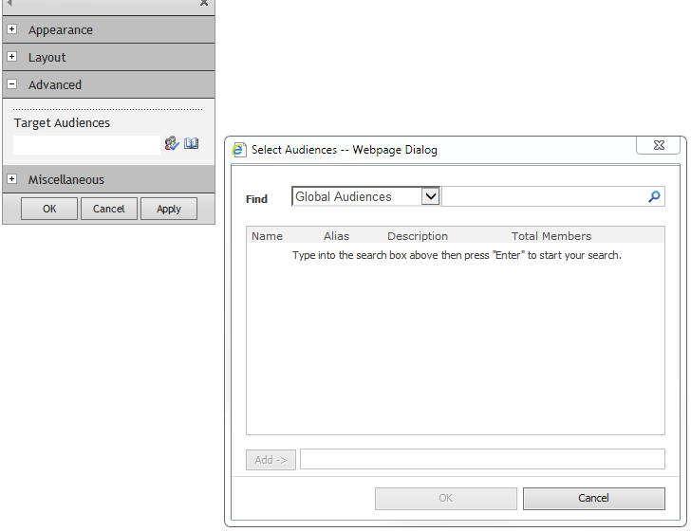
Веб-парты: таргетинг

Slide 24
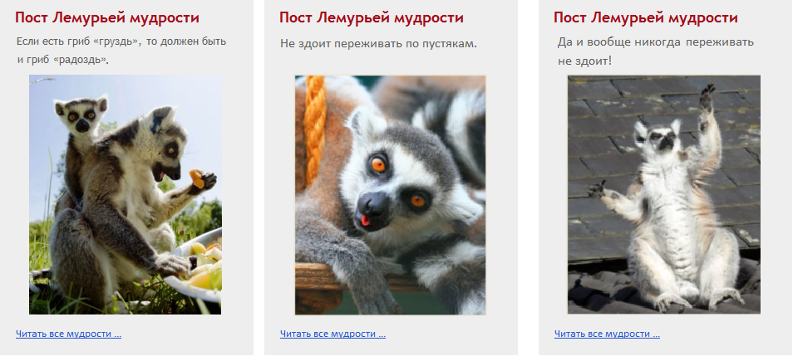
Веб-парты: автообновление

Slide 25
Общие рекомендации
Проверяем:
Дизайн (цвета, фон, шрифты);
Страницы в обычном режиме и при редактировании;
Кроссбраузерное тестирование.

Slide 26
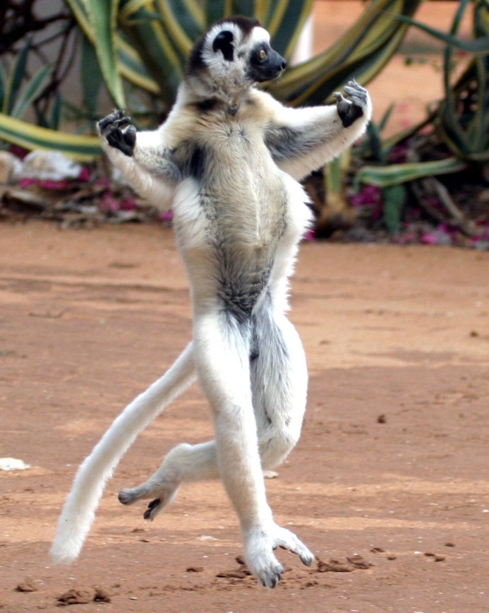
Выводы
Неиссякаемый оптимизм — залог успеха!

Slide 27
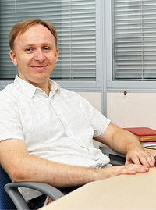
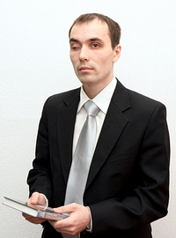
Благодарность
Сергей Михеев,
Руководитель подразделения разработки
Янис Сулейманов,
Разработчик веб-приложений на платформе SharePoint

Slide 28


